Slide 1


Slide 2
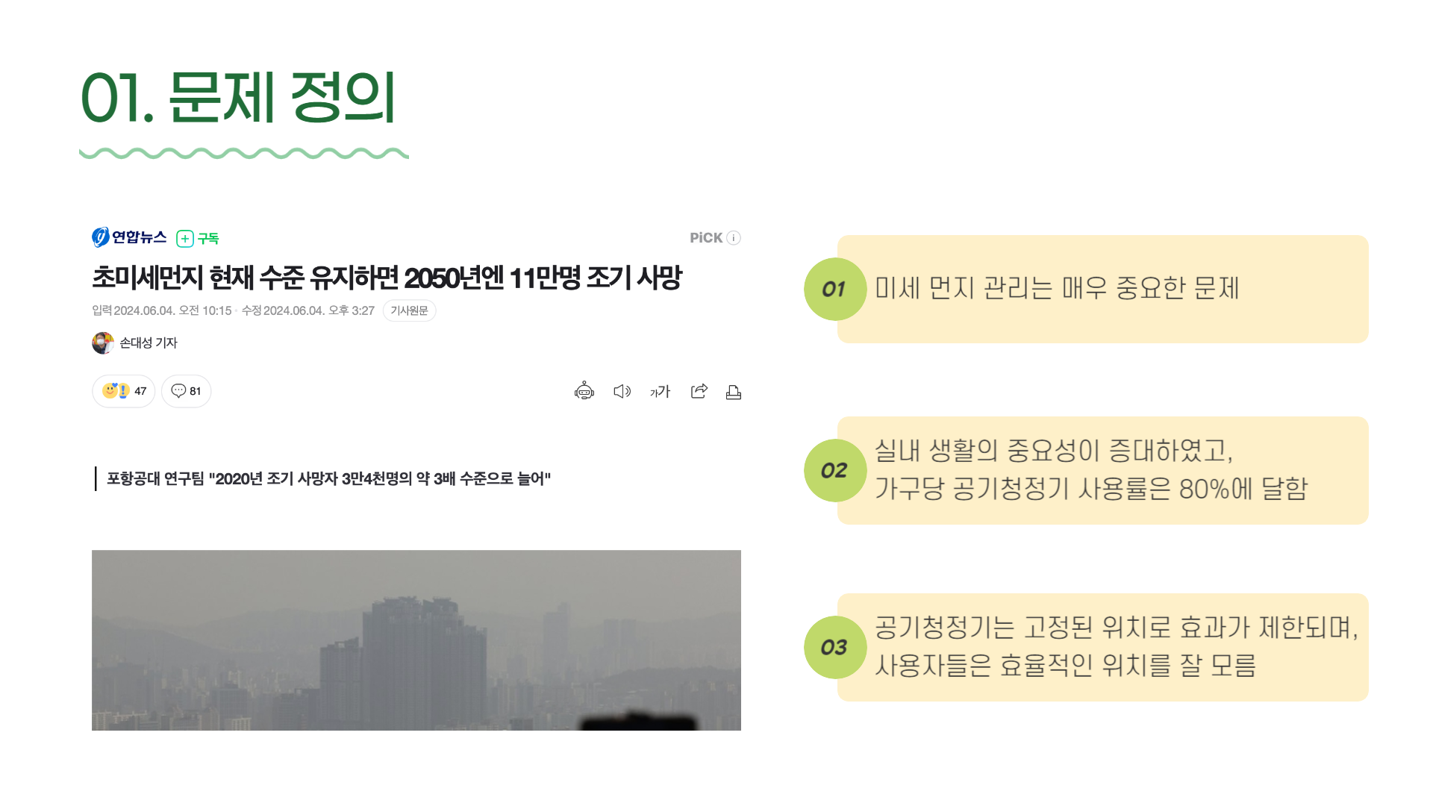

Slide 3
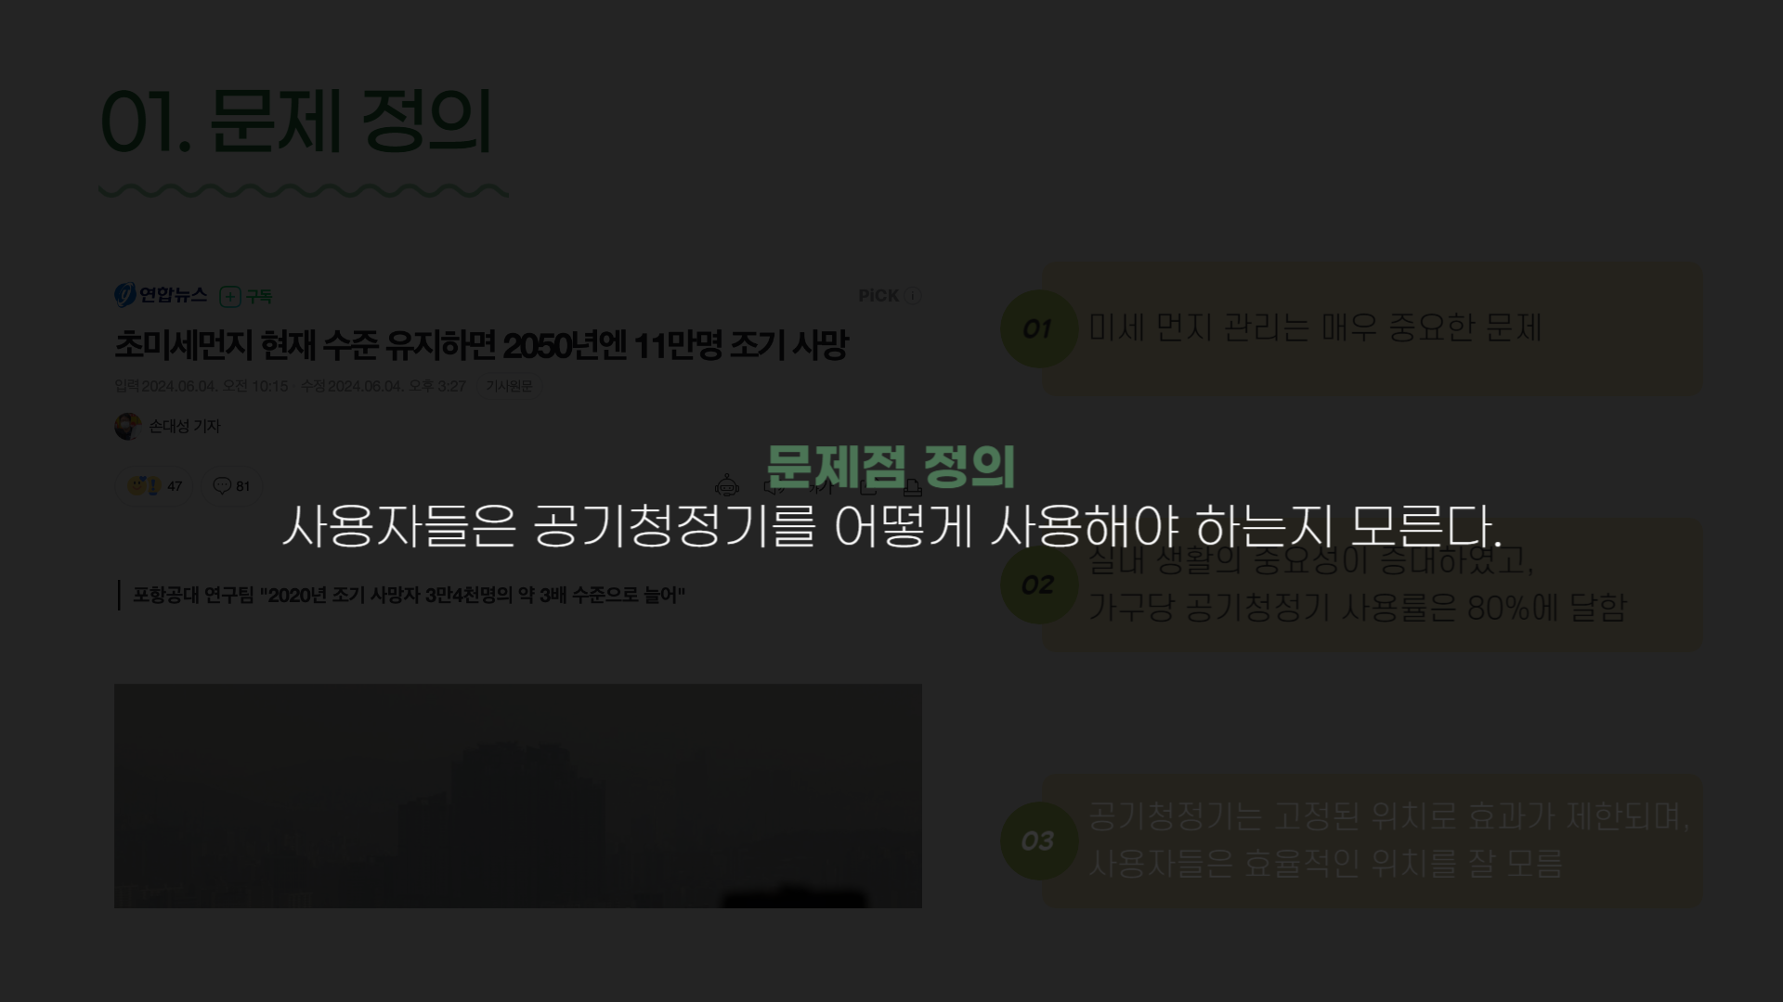

Slide 4
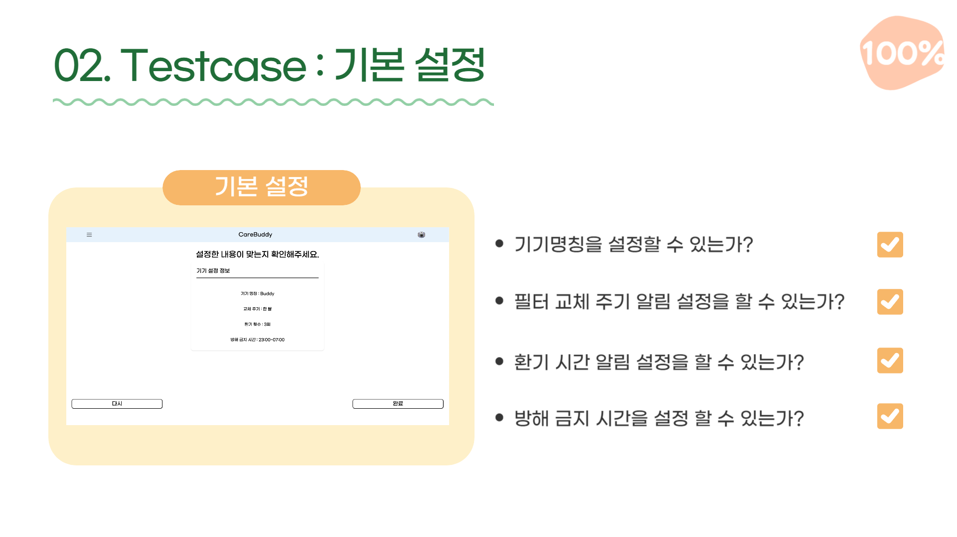

Slide 5
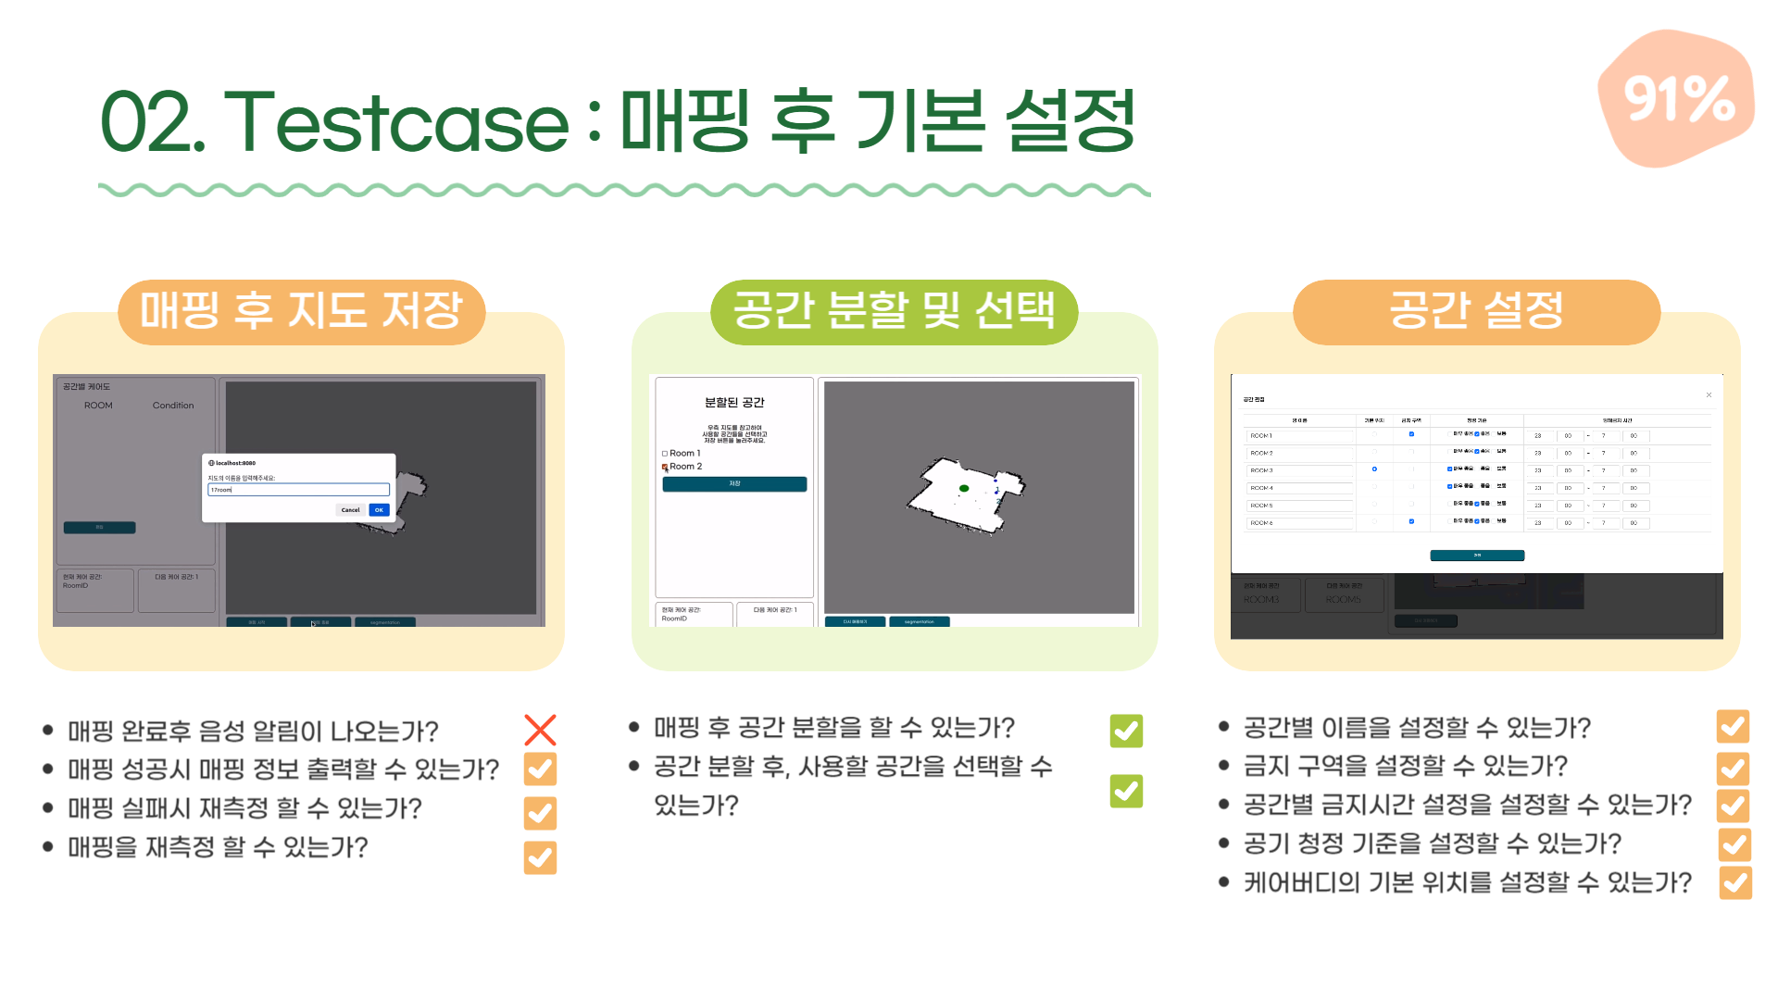
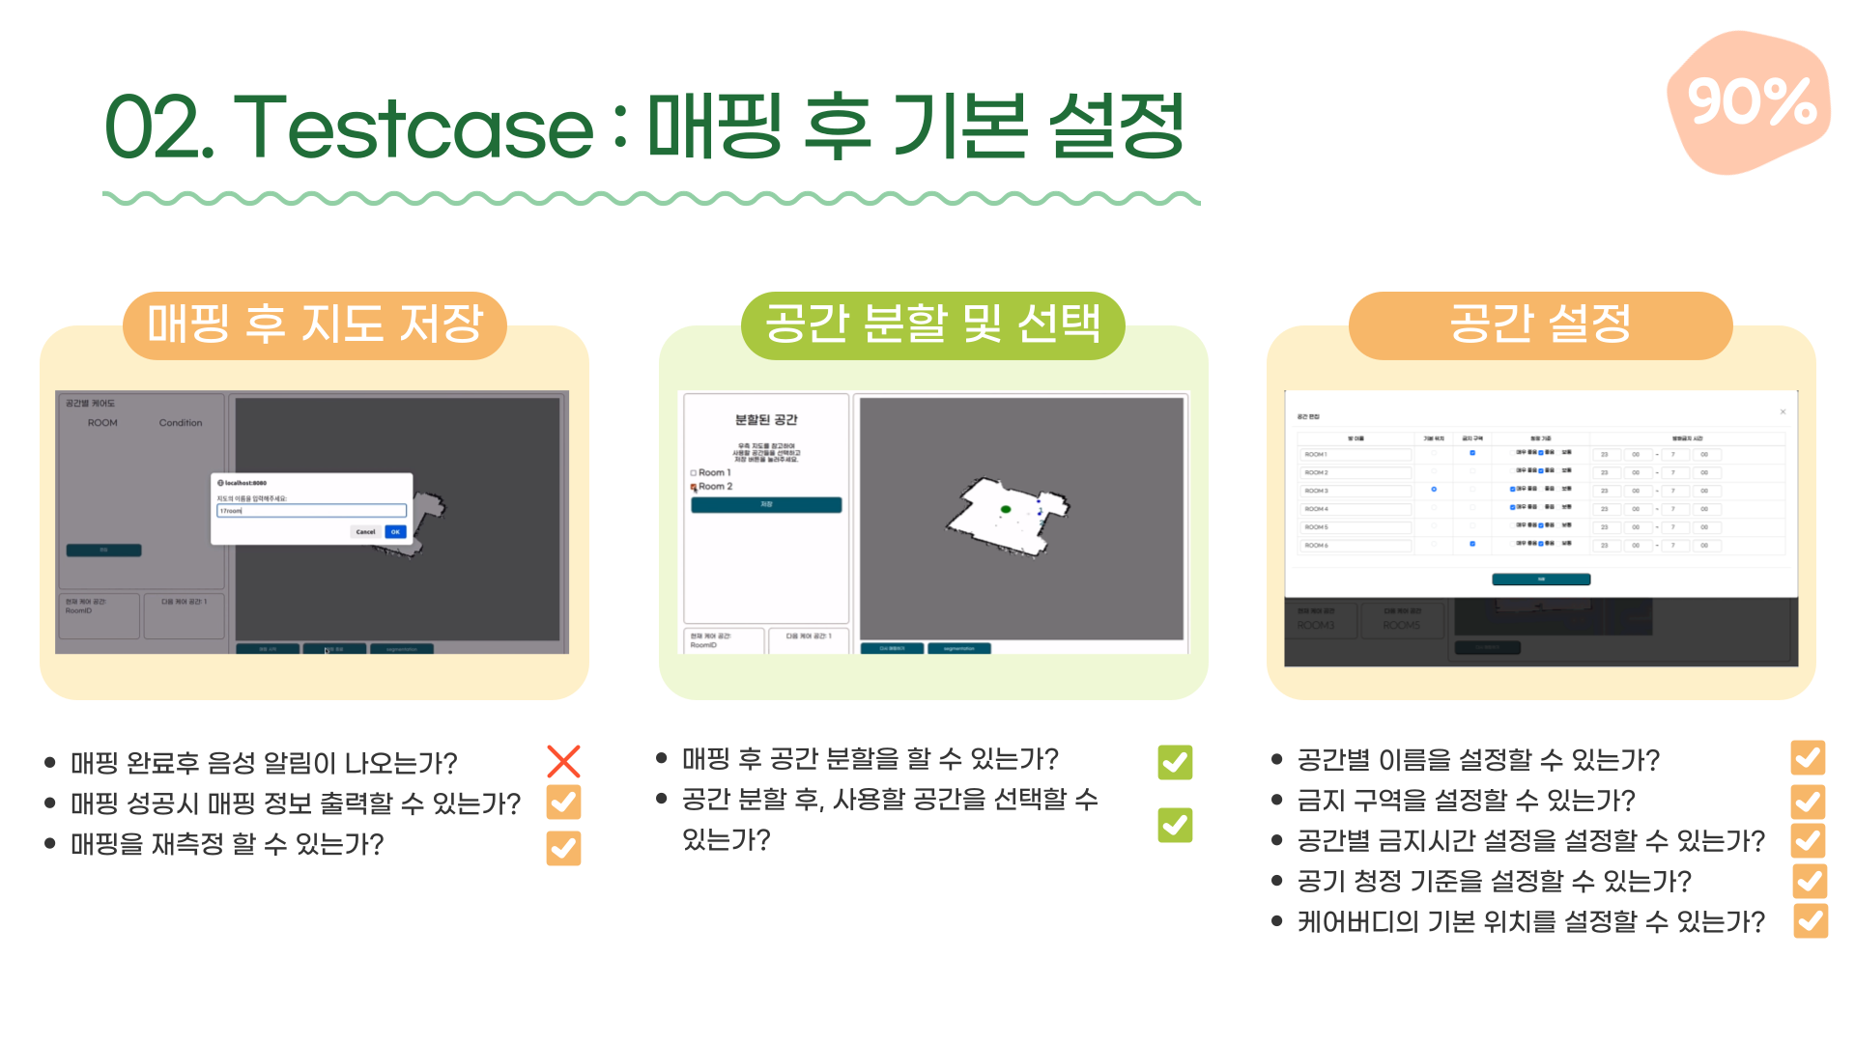

Slide 6
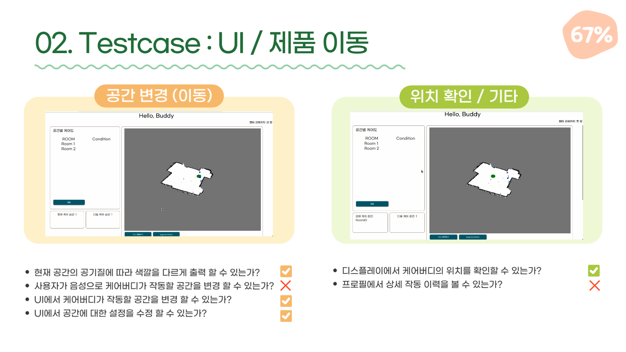

Slide 7
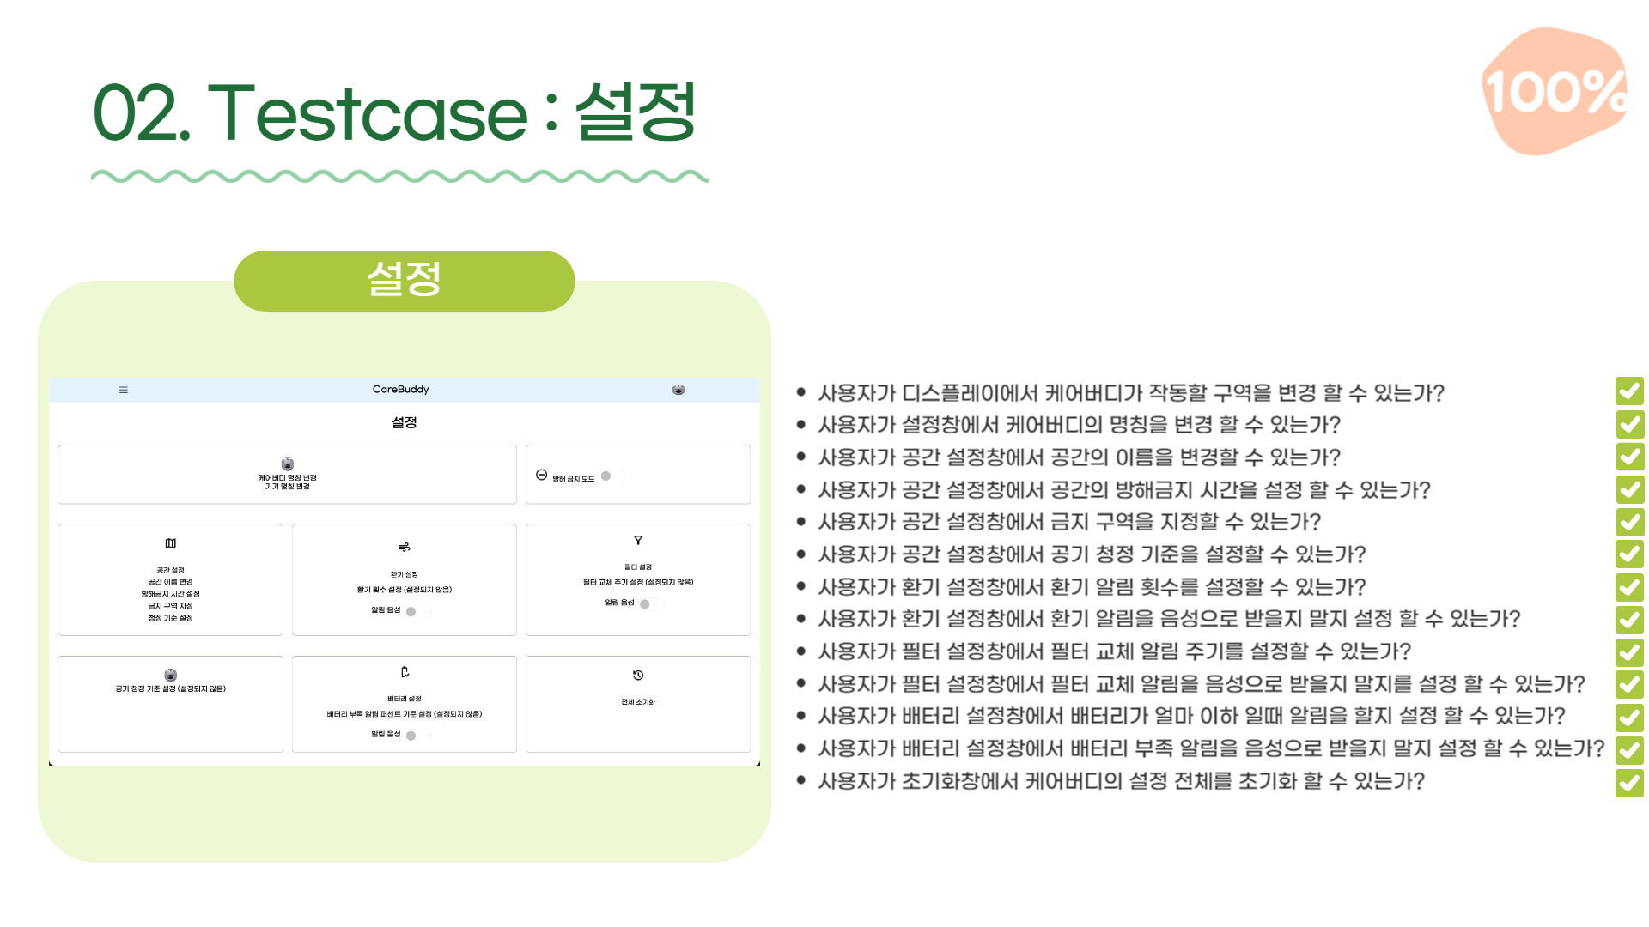

Slide 8
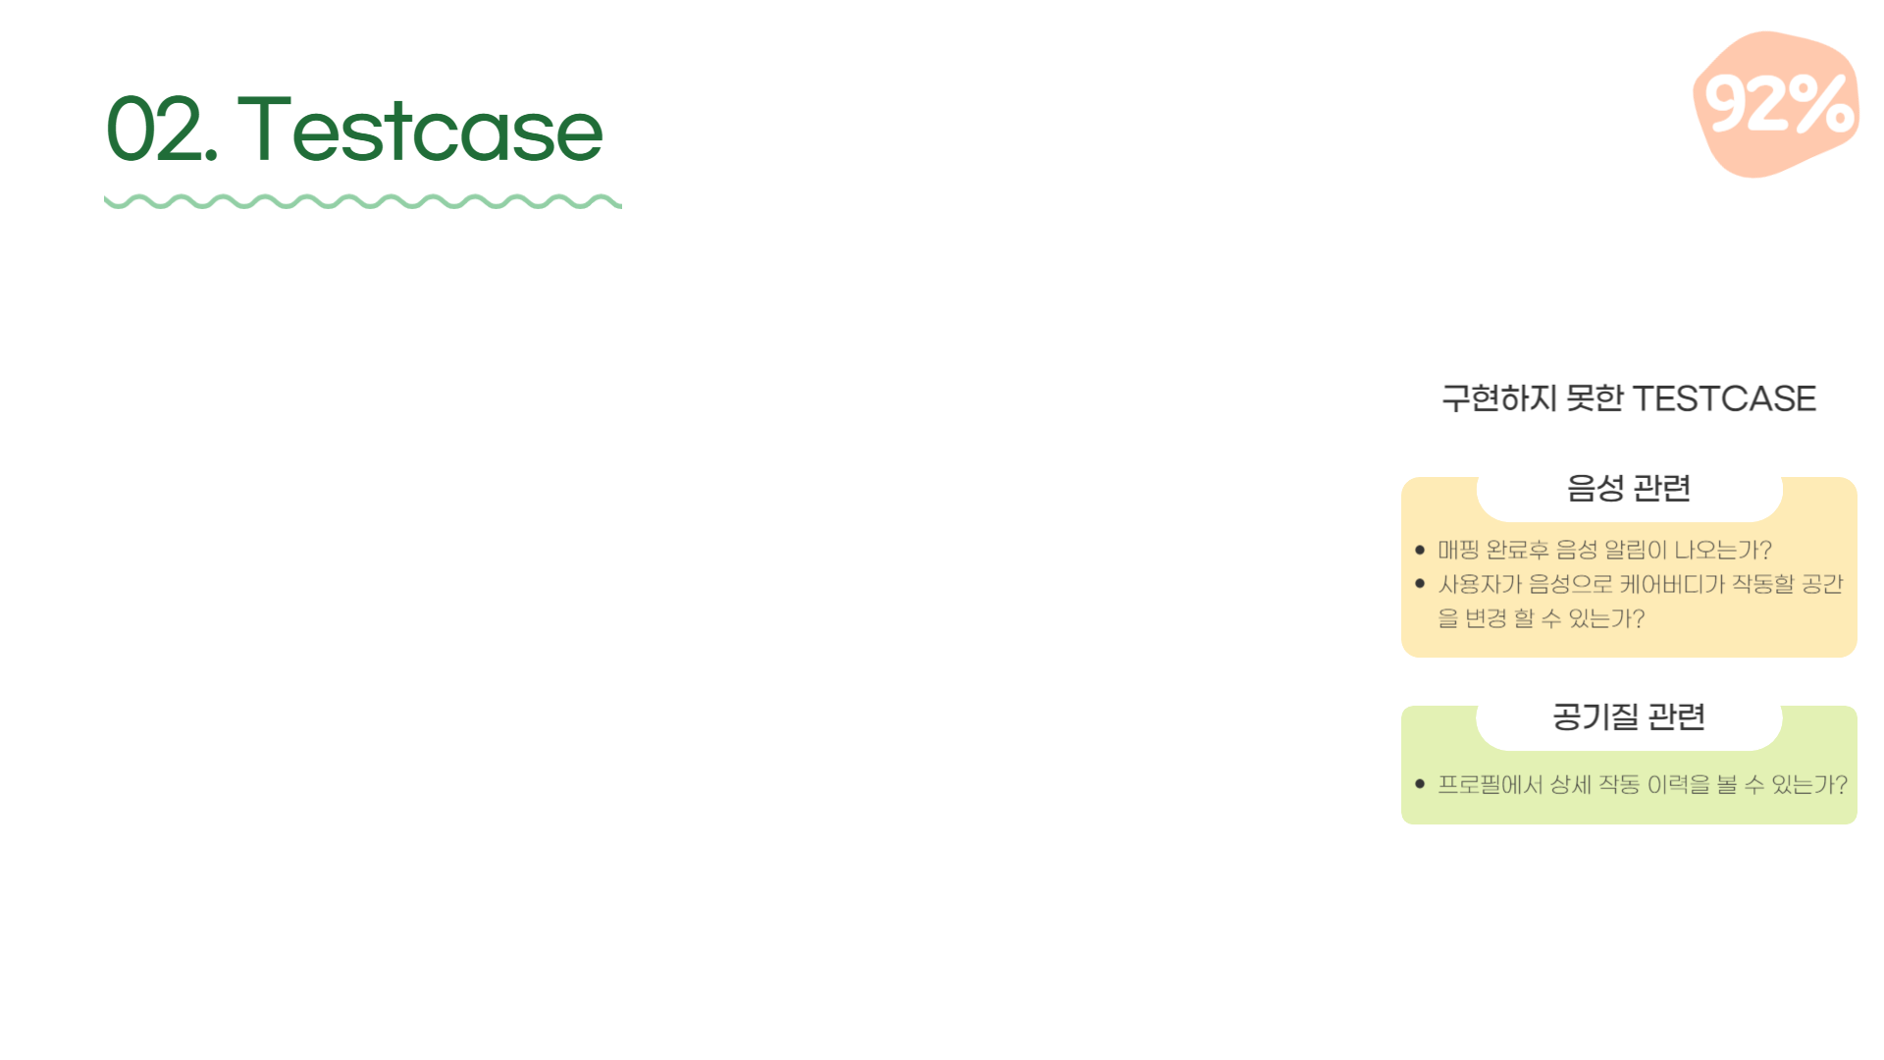
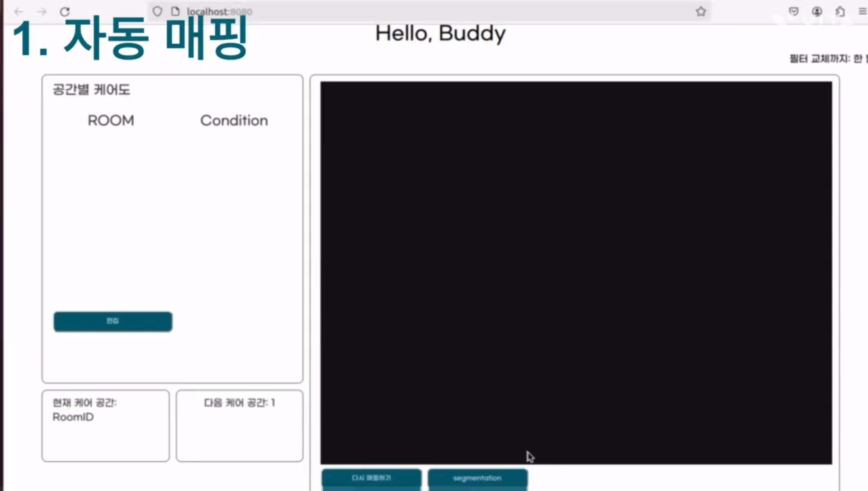

Slide 9
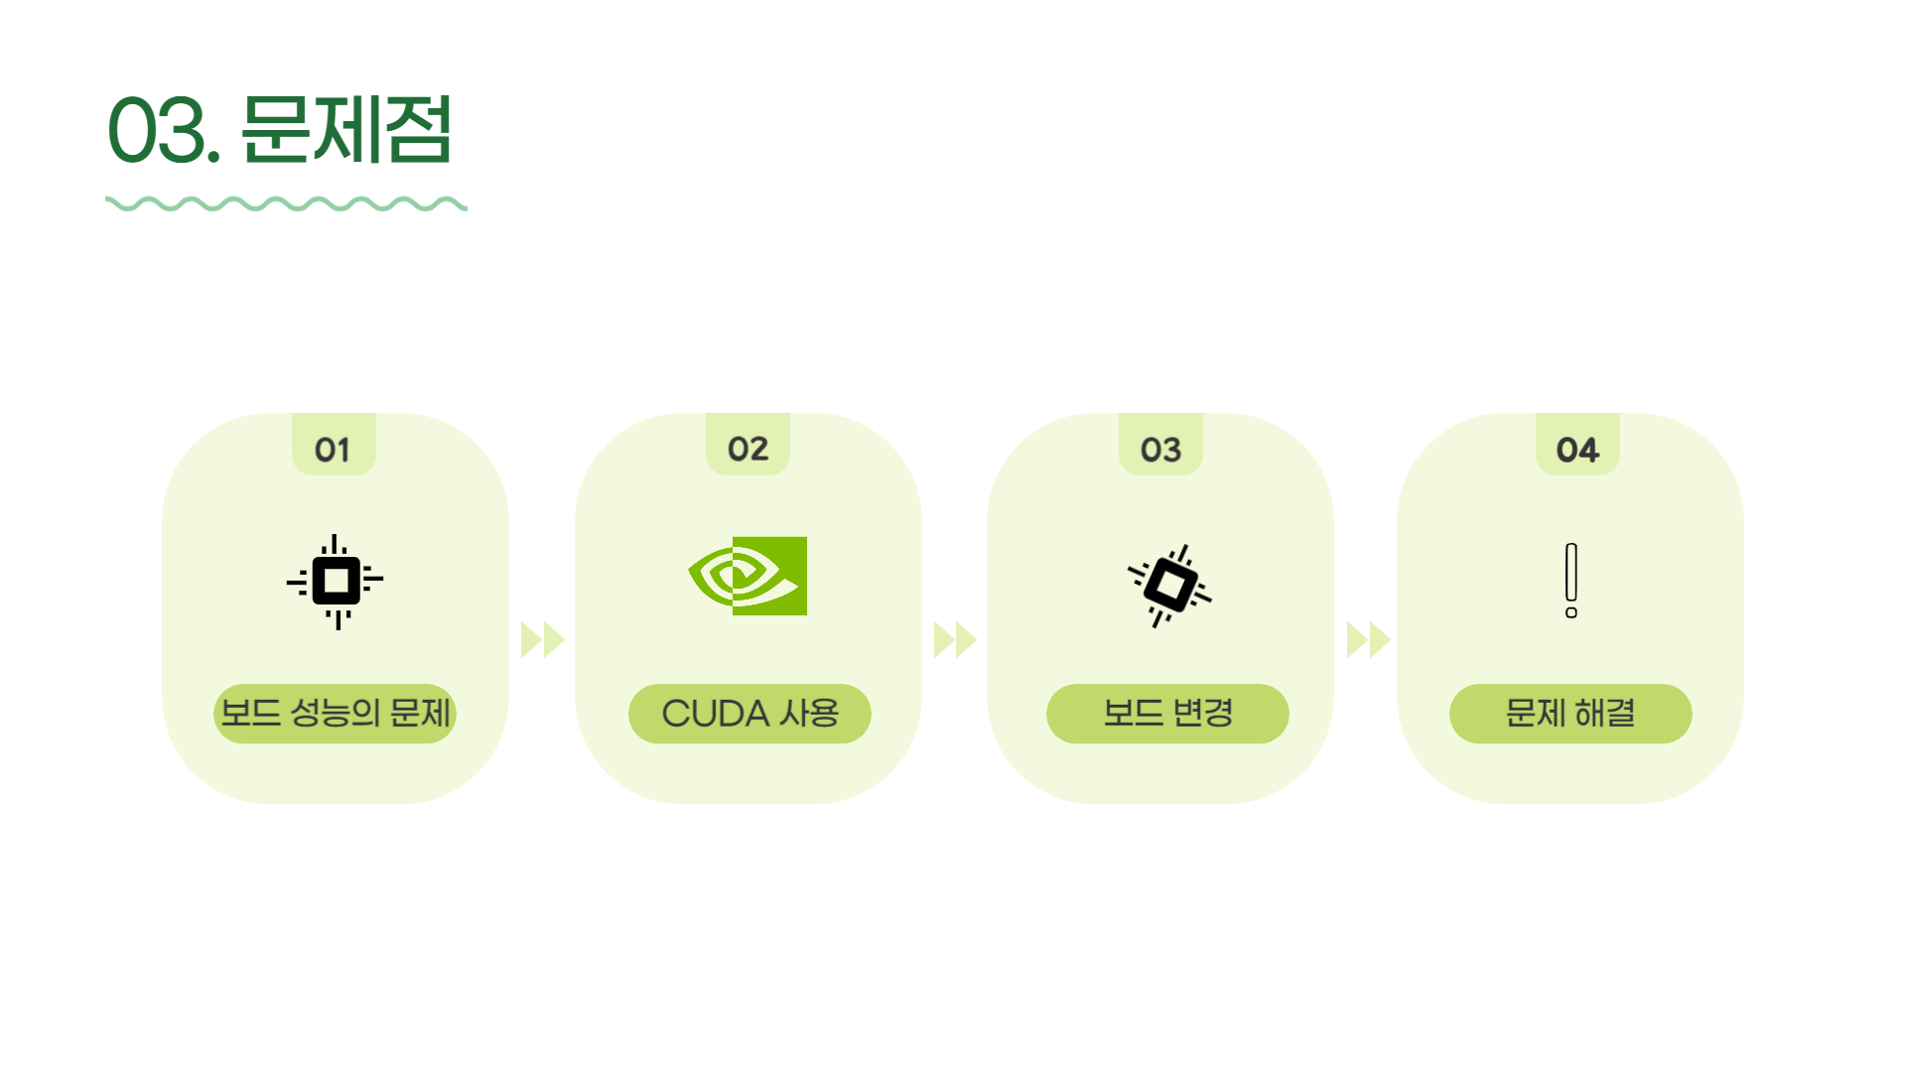

Slide 10
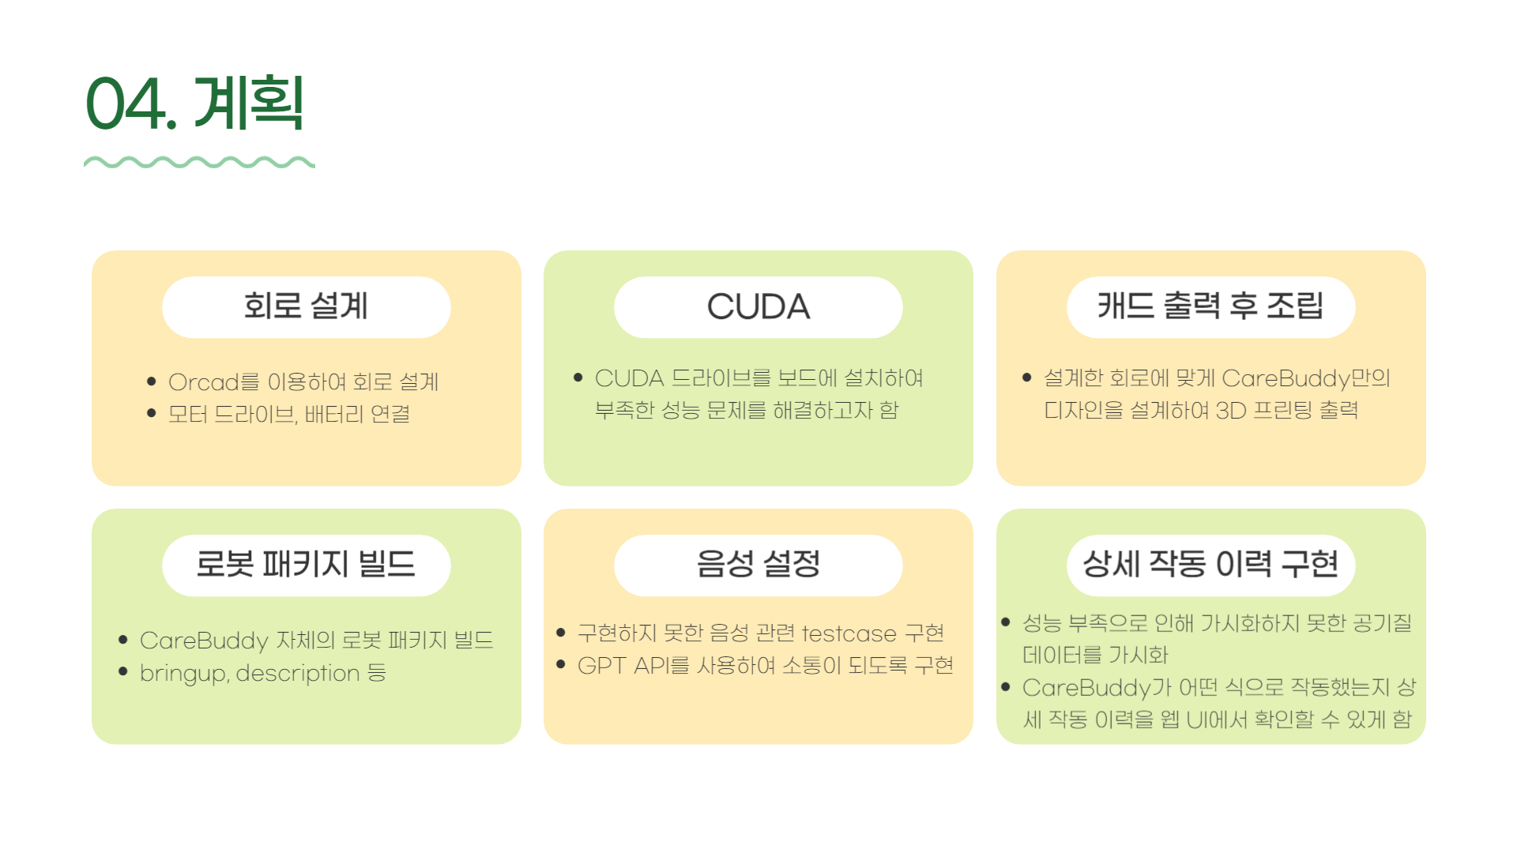

Slide 11
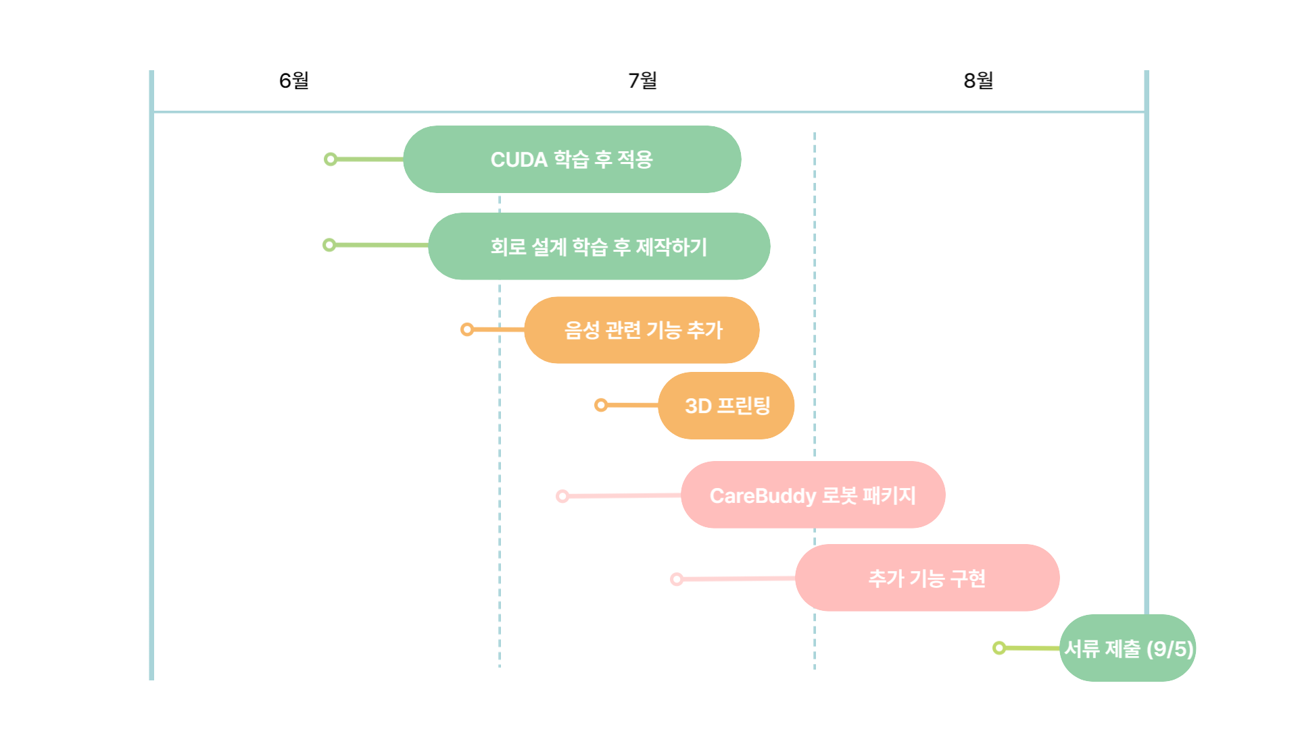

Slide 12


Slide 13
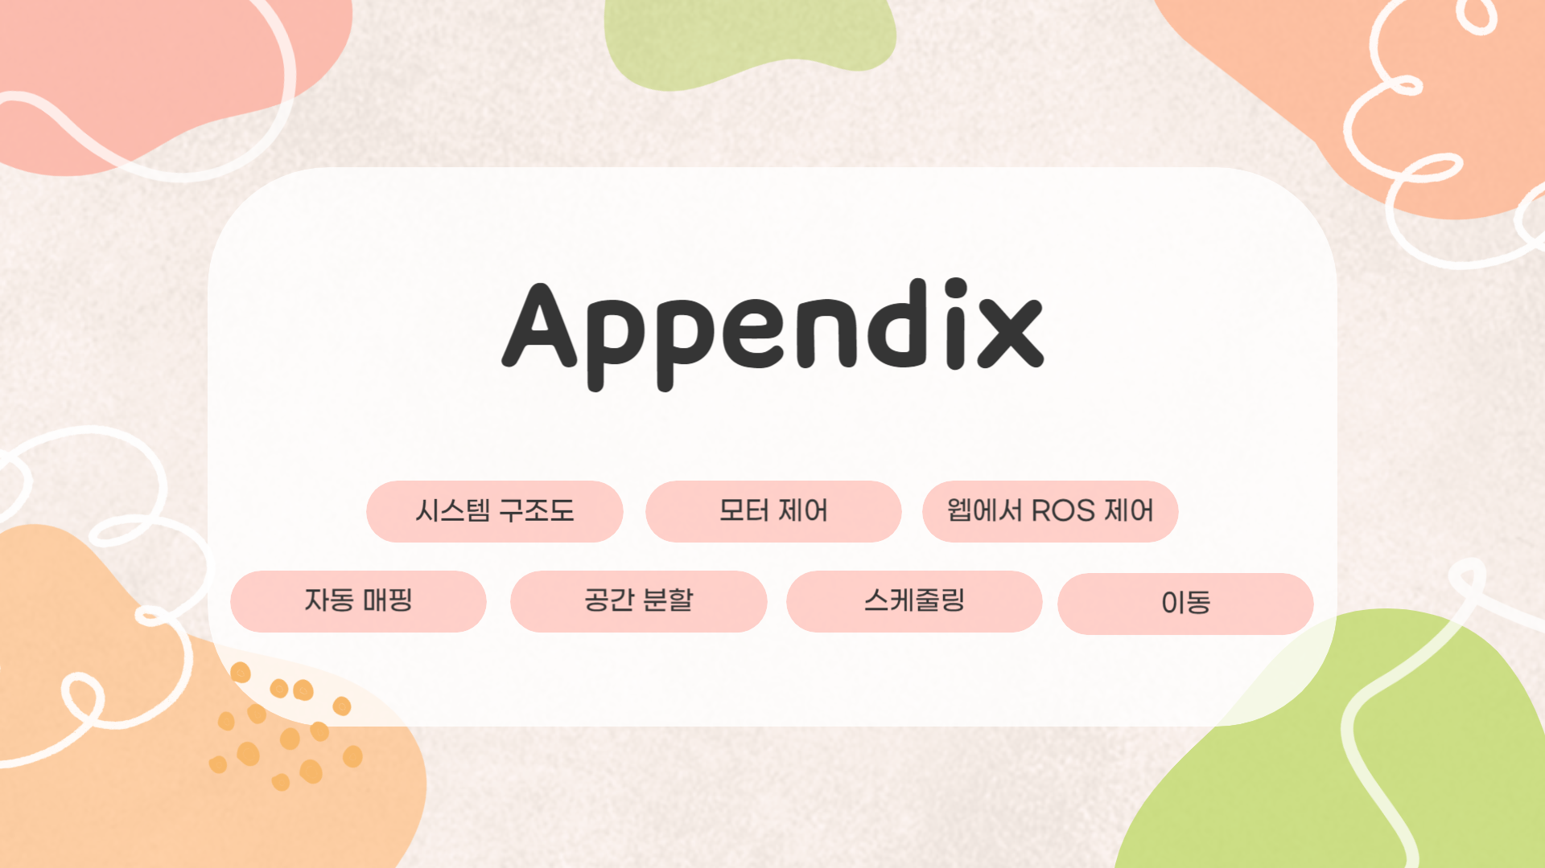

Slide 14
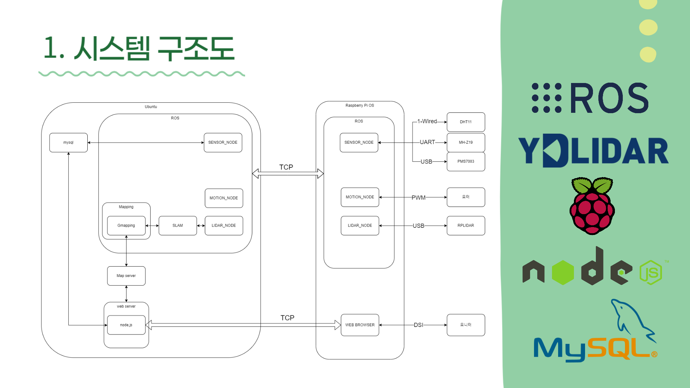

Slide 15
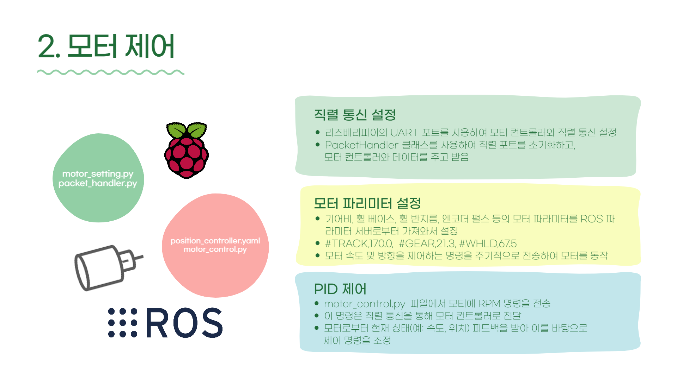

Slide 16
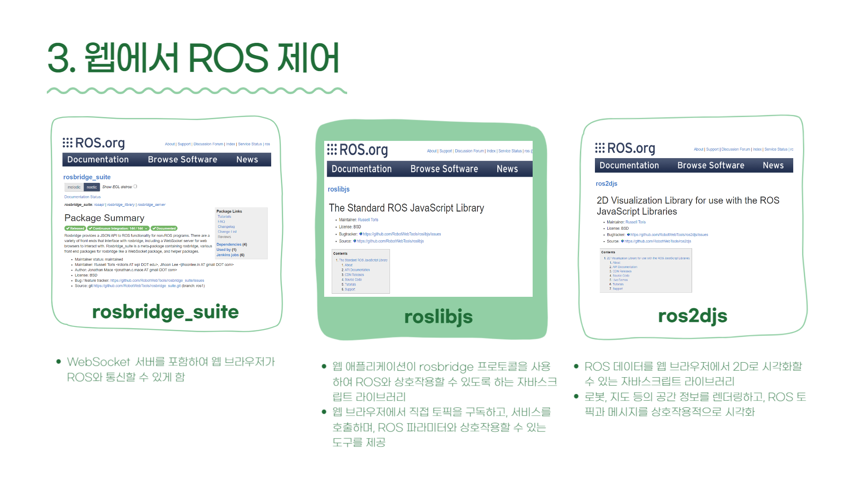

Slide 17
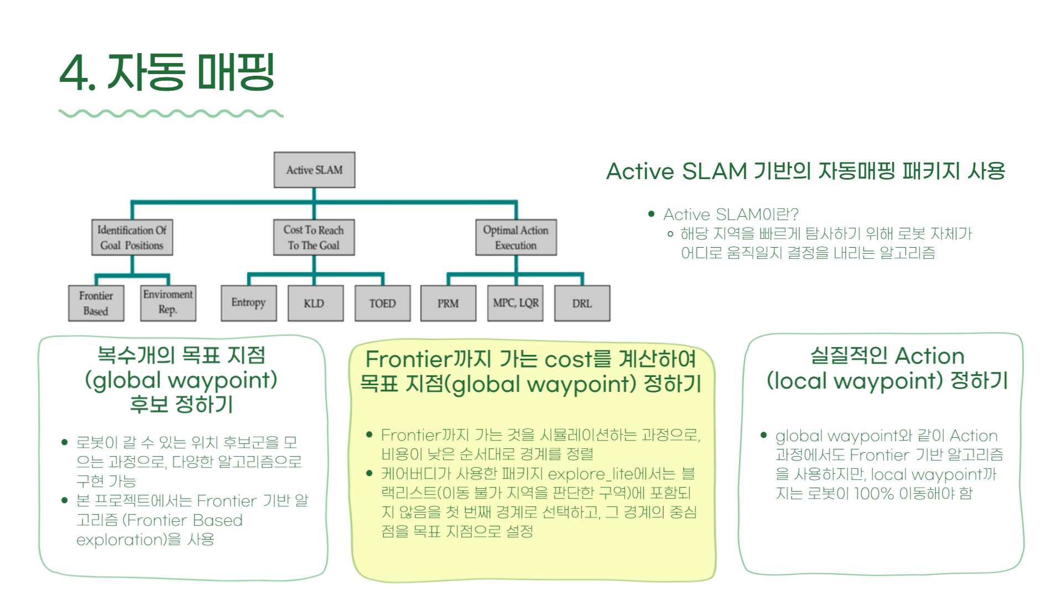

Slide 18
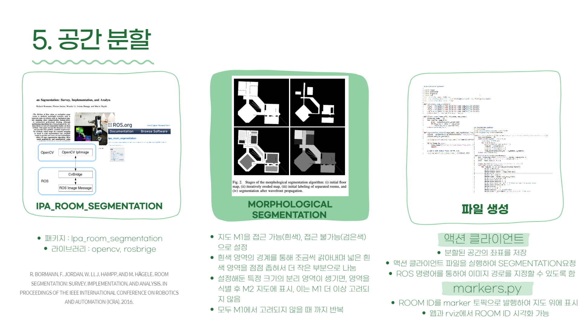

Slide 19
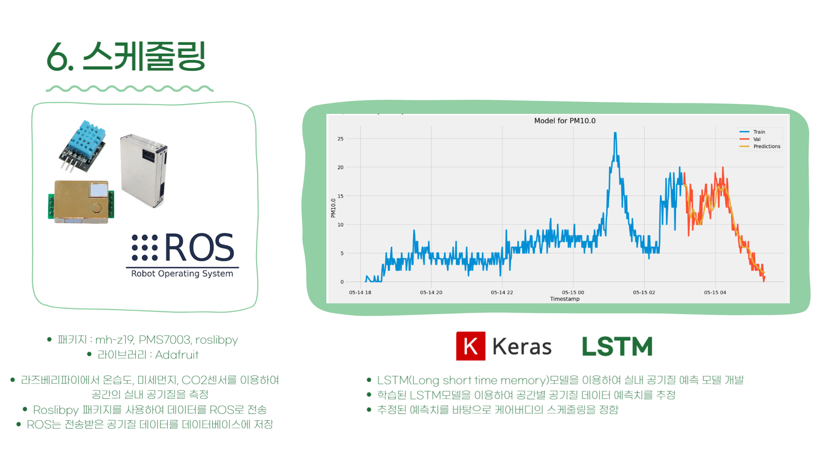

Slide 20








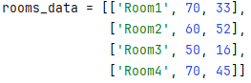
학습된 모델을 클라우드에 올려 배포
각 방의 공기질 데이터를 클라우드에 있는 예측 모델에 전송
예측모델에서 계산된 방의 공기질 예측치를 가져옴
각 방별로 설정된 임계값과 예측치를 바탕으로 스케쥴을 정함
미세먼지 농도 기준치를 활용함
0~30 : 좋음
31~50 : 보통
51~100 : 나쁨
101~ : 매우 나쁨
각 방별로 사용자가 설정한 임계값을 사용하여 나머지 스케쥴을 정함
각 방은 사용자가 사전에 설정한 임계값이 있음
임계값은 퍼센트 단위로 설정을 할 수 있음
미세먼지 농도 보통(31~50)에서 퍼센트 계산을 사용하여 임계값을 사용함
방의 예측치가 51보다 높을 경우 높은 우선순위를 가짐
방의 예측치가 30보다 낮을 경우 낮은 우선순위를 가짐

Slide 21
